Slide 1
Predikcia popularity článkov
Objavovanie znalostí
Martin Číž, Peter Uherek
FIIT STU, LS 2015

Slide 2
Dataset
15 dní návštev článkov na sme.sk
Články:
Lematizovaný nadpis
Lematizovaný obsah
Počet unikátnych návštev
Dátum publikovania

Slide 3
Selekcia dát
Články z rozmedzia 2 týždňov.
Pre každý článok sme si vypočítali návštevnosť 1 deň od publikovania.

Slide 4
Kroky
Lematizácia http://text.fiit.stuba.sk/lemmatizer/#fast
Odstránenie stop slov
Transformácia na vektor metódou TD-IDF
Prevod na logaritmický tvar
Lineárna regresia
Krížová validácia s 10 vrstvami (folds)

Slide 5
Výsledky
Prvý pokus
Počet článkov 4125
Najčastejšie sa vyskytujúce slová (106 / 56 000)
CV (Cross-validation error estimate) = 74
Priemerná chyba = 1297
Medián = 157
Ďalšie pokusy s viac slovami:
404, 1079, 1357, 2649, 4056, 5006

Slide 6
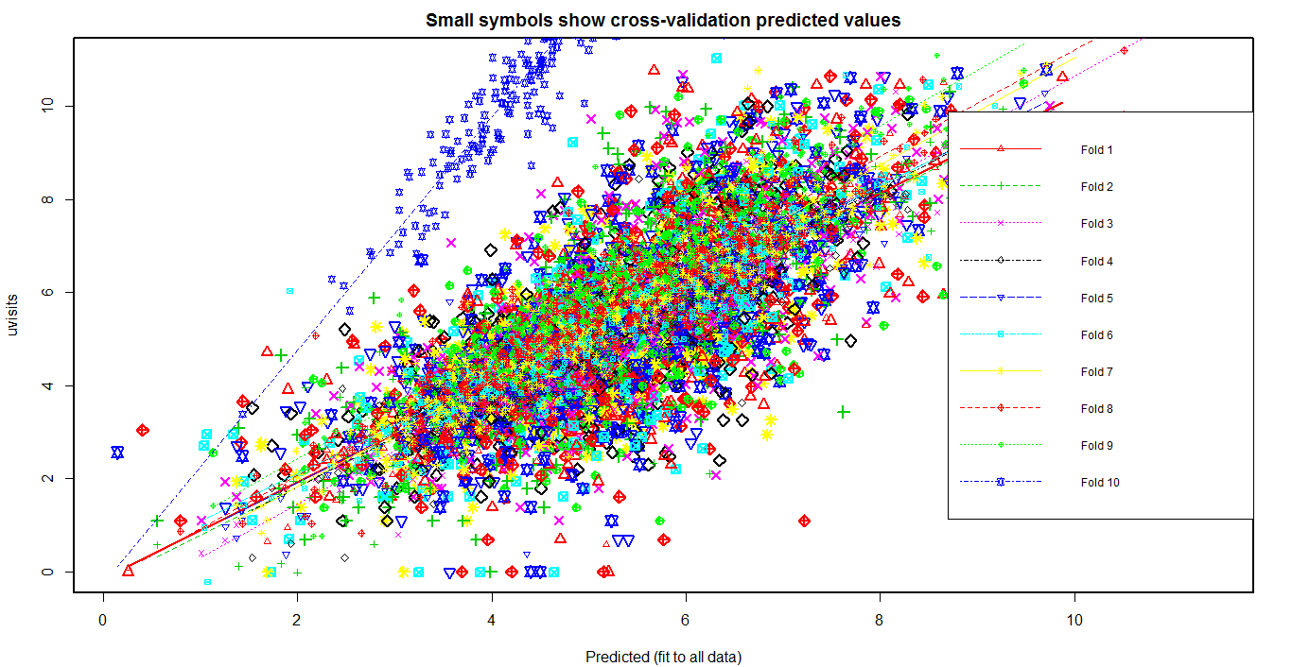
Výsledky

Slide 7
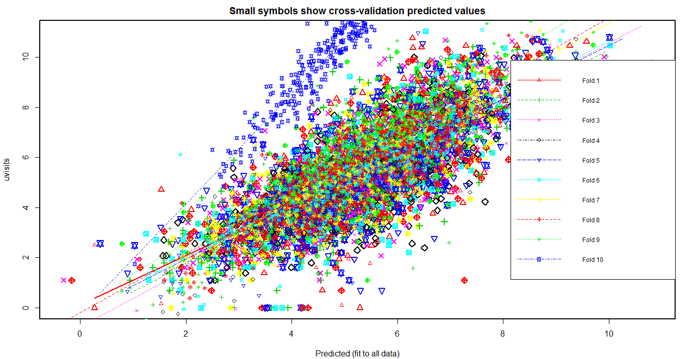
Výsledky

Slide 8
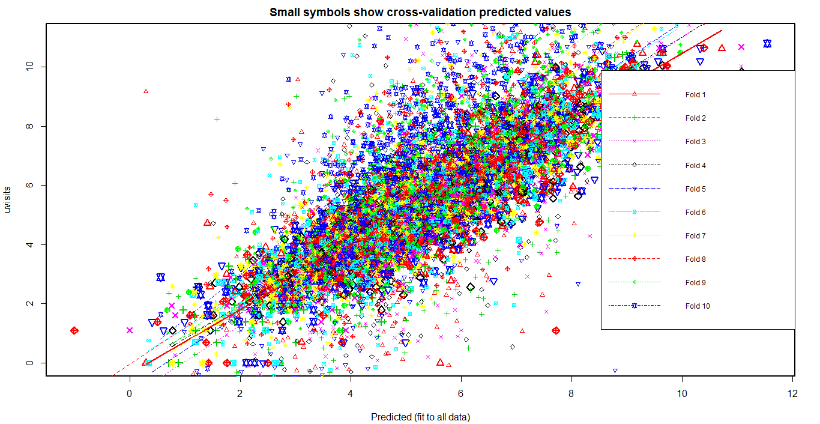
Výsledky

Slide 9
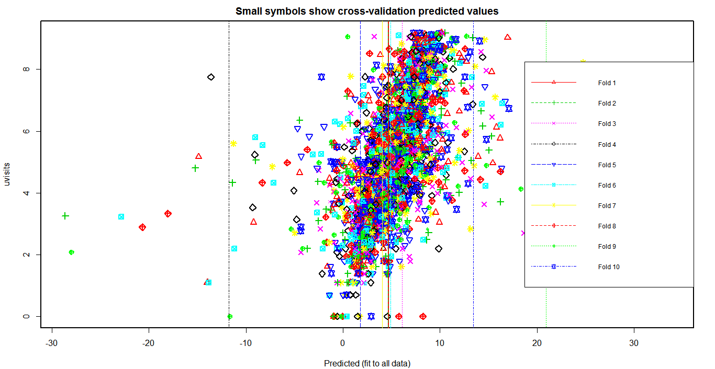
Slepá ulička

Slide 10
Riešenie
Odstránili sme články s čítanosťou nad 10 000
141 článkov
Zlepšenie výsledkov
CV predtým = 8,73
CV potom = 7,7
Pridanie nových atribútov do vektoru
Počet slov (CV = 7.41)
Kategória (CV = 7,1)
Sekcia, SME kategória (CV = 6,98)
Pridanie času (CV = 7,12)
Najlepší výsledok
Priemerná chyba = 421
Medián chyby = 68,7

Slide 11
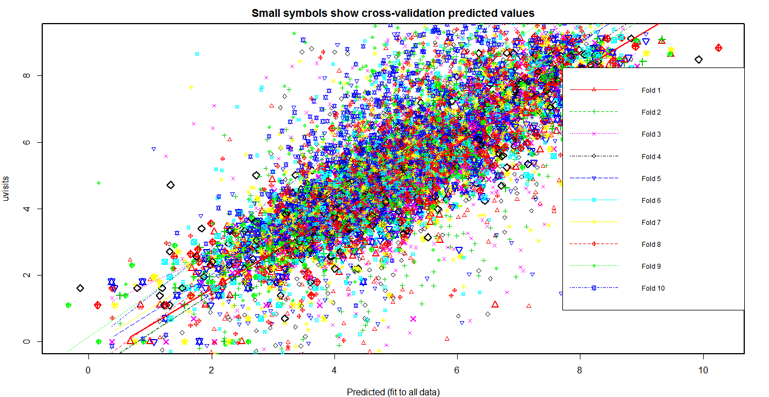
Najlepší výsledok

Slide 12
Čo ďalej
Pridanie nových atribútov
Je uvedený na titulnej strane alebo nie je?
Analýza fotografie
Analýza nadpisu
Iná metrika popularity
Presnejšia lematizácia
Podobnosť slov, synonýma
Vyskúšať iné modely
Iné regresné modely
Nerúnové siete

